Slide 1
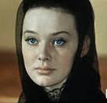
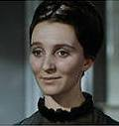
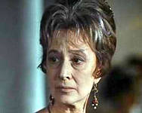
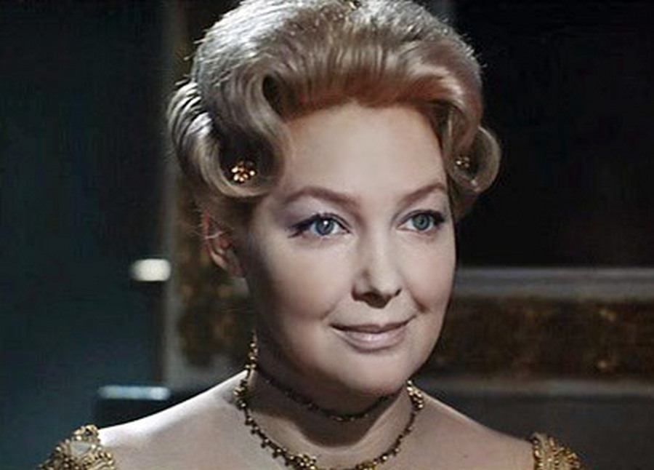
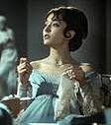

Галерея женских образов в романе Л.Н.Толстого
«Война и мир»
Работу выполнила Лаврова Ирина Николаевна, учитель русского языка и литературы
МБОУ Лакедемоновская СОШ

Slide 2
Цели и задачи:
образовательная: показать своеобразие и роль женских образов в романе «Война и мир», средства создания литературных характеров;
воспитательная: воспитание умения сочувствовать, сопереживать;
развивающая: формировать умение определять место и роль литературных героев в произведении, характеризовать их, сравнивать поведение персонажа в рамках эпизода; формировать умение определять роль определенного персонажа в системе всего произведения

Slide 3
Красоты и счастья нет там, где нет добра, простоты и правды.
Л.Н.Толстой

Slide 4

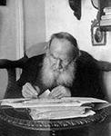
В романе Л. Н. Толстого “Война и мир” показана жизнь русского общества начала XIX века. Это время активной общественной деятельности. Толстой пытается осмыслить роль женщины в жизни общества, в семье. С этой целью он выводит в свой роман большое количество женских образов, которые можно условно разделить на две большие группы: в первую входят женщины - носительницы народных идеалов, такие как Наташа Ростова, Марья Болконская и другие, а ко второй группе относятся женщины высшего света, такие как Элен Курагина, Анна Павловна Шерер, Лиза Болконская, Жюли Карагина и другие.

Slide 5
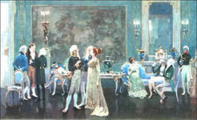
Героев романа нельзя по традиции разделить условно на «отрицательных» и «положительных». Автор предлагает другой подход: герои неизменяемые, застывшие и изменяющиеся
неизменяемые изменяющиеся
Анна Шерер Наташа Ростова
Элен Курагина княжна Марья
маленькая княгиня

Slide 6
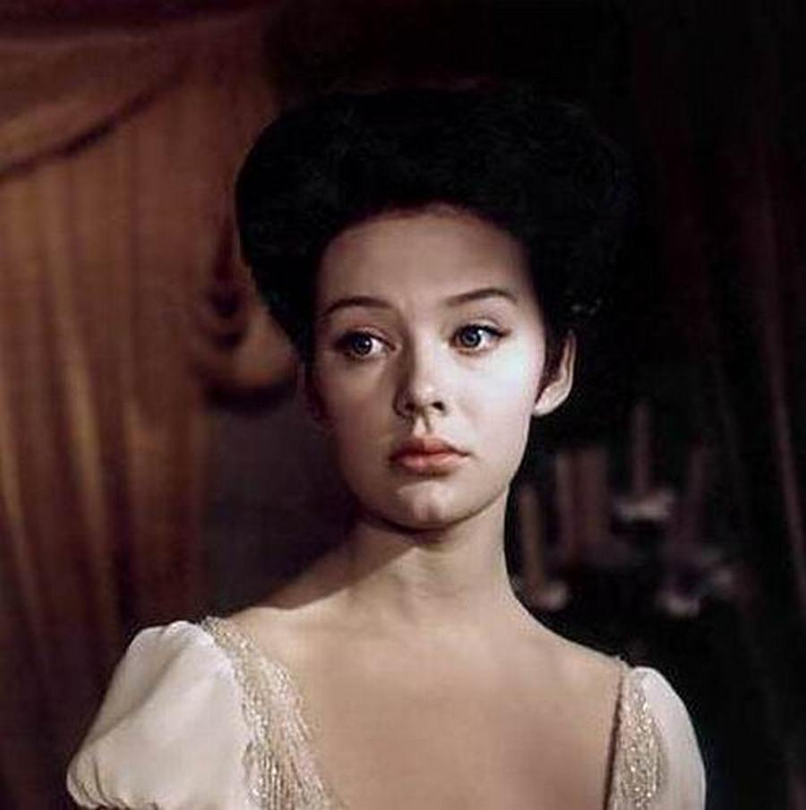
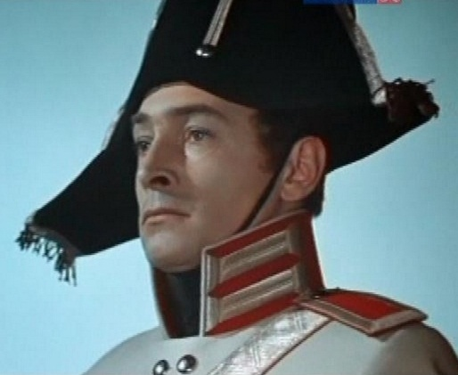
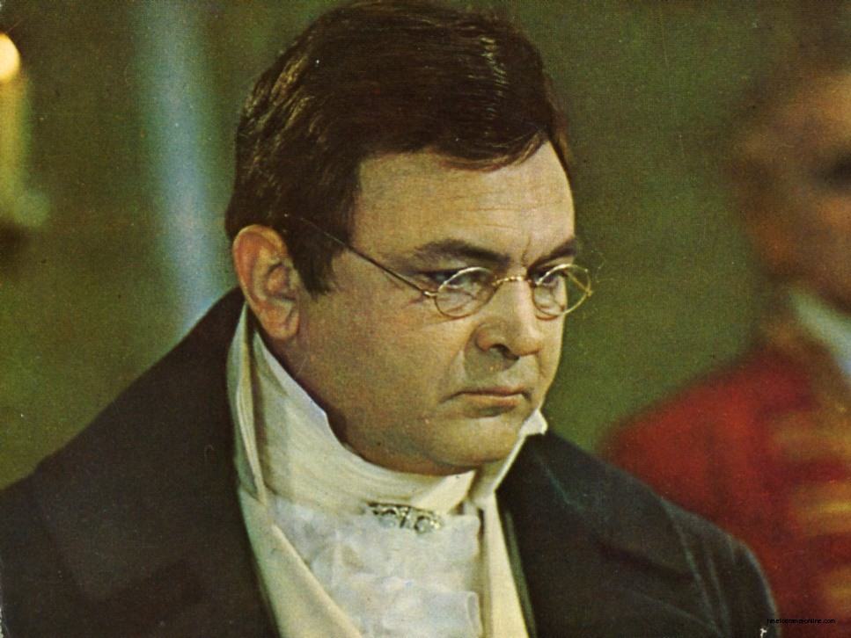
ПОРТРЕТ – изображение внешнего облика персонажа, т.е. его физических признаков, манеры поведения, одежды, мимики, жестов с целью раскрытия характера, психологического состояния героя). С портретом мы можем встретиться также в живописи, скульптуре, графике, т.е. в изобразительных видах искусства.
Функция портрета в литературном произведении:
1) изобразительная,
2)характерологическая

Slide 7
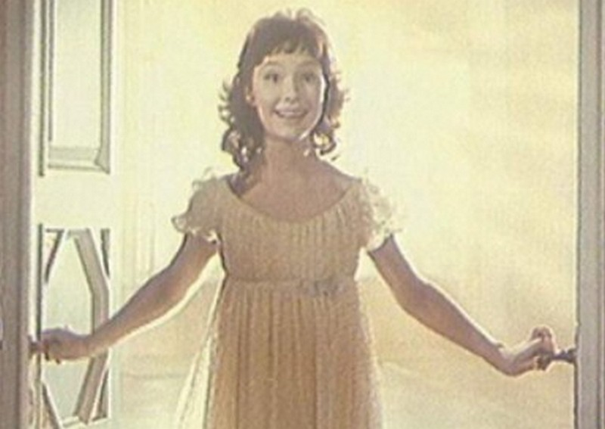
Наташа Ростова
«Черноглазая, с большим ртом, некрасивая, но живая девочка, с своими детскими открытыми плечиками, выскочившими из корсажа от быстрого бега, с своими сбившимися назад черными кудрями, тоненькими оголенными руками и маленькими ножками в кружевных панталончиках и открытых башмачках, была в том милом возрасте, когда девочка уже не ребенок, а ребенок еще не девушка».

Slide 8
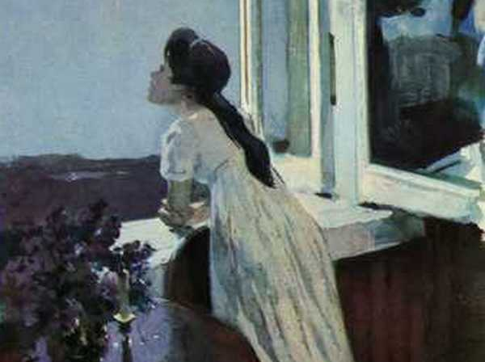
Ночь в Отрадном
Ну, как можно спать! Да ты посмотри, что за прелесть! Ах, какая прелесть! Да проснись же, Соня, - сказала она(Наташа) почти со слезами в голосе.- Ведь эдакой прелестной ночи никогда, никогда не бывало.
-Нет, ты посмотри, что за луна!.. Ах, какая прелесть! Ты поди сюда. Душенька, голубушка, поди сюда. Ну, видишь? Так бы вот села на корточки, вот так, подхватила бы себя под коленки – туже, как можно туже, натужиться надо, - и полетела бы. Вот так!

Slide 9
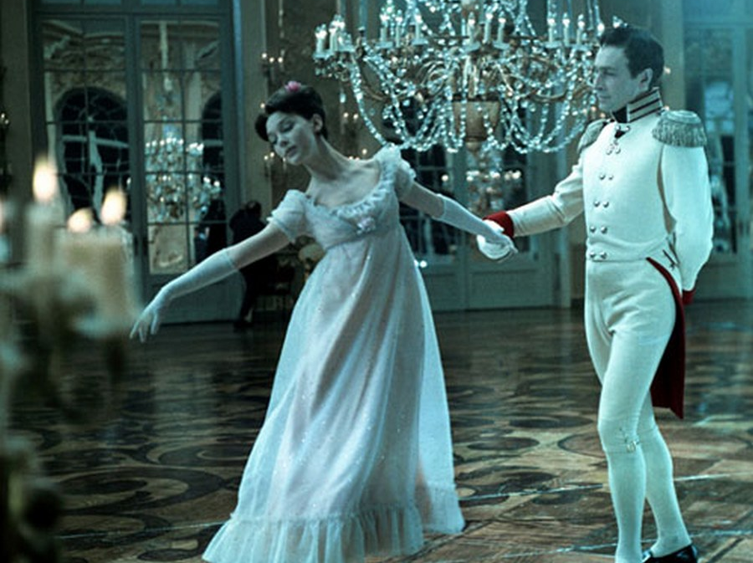
Первый бал Наташи Ростовой
Наташа танцевала превосходно. Ножки ее в бальных атласных башмачках быстро, легко и независимо от нее делали свое дело, а лицо ее сияло восторгом счастия.

Slide 10
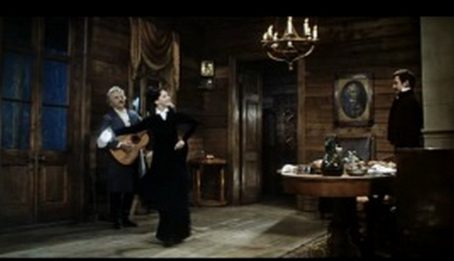
Танец на охоте
Где, как, когда всосала в себя из того русского воздуха, которым она дышала, - эта графинечка, воспитанная эмигранткой-француженкой, - этот дух, откуда взяла она эти приемы? Но дух и приемы эти были те самые, неподражаемые, неизучаемые, русские, которых и ждал от нее дядюшка.

Slide 11
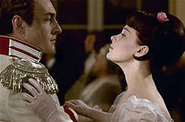
Наташа и Андрей
Князь Андрей чувствовал в Наташе присутствие совершенно чуждого для него, особенного мира, преисполненного каких-то неизвестных ему радостей, того чуждого мира. Который еще тогда, в отрадненской аллее и на окне в лунную ночь, так дразнил его. Теперь этот мир уже более не дразнил его, не был чуждый мир; но он сам, вступив в него, находил в нем новое для себя наслаждение.

Slide 12
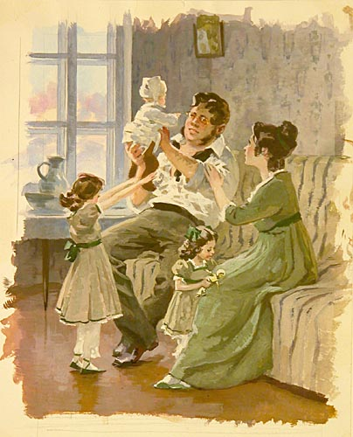
Наташа и Пьер
Наташа не заботилась ни о своих манерах, ни о деликатности речей, ни о том, чтобы показываться мужу в самых выгодных позах, ни о своем туалете, ни о том, чтобы не стеснять мужа своей требовательностью. Она делала все противное этим правилам. Она чувствовала. Что те очарования, которые инстинкт ее научал употреблять прежде, теперь только были бы смешны в глазах ее мужа, которому она с первой минуты отдалась вся – то есть всей душой, не оставив ни одного уголка не открытым для него.
Предмет, в который погрузилась вполне Наташа, - была семья, то есть муж, которого надо было держать так, чтобы он нераздельно принадлежал ей, дому, - и дети, которых надо было носить, рожать, кормить, воспитывать.

Slide 13
Наташа ростова
Особенности характера героини | Как проявляются
Полнота жизни, поэтичность натуры, обостренная чуткость, внимательность | Искренность, естественность в обращении с родными; восторг при виде красоты окружающего мира, умение бессознательно передать ощущение красоты другим; чувство эмпатии, которое проявляется в умении понять состояние других людей и прийти им на помощь (пример с Соней, матушкой, братом, Денисовым и т. п.).
Народные, национальные черты в характере Наташи | Танец Наташи во время охоты, особая манера петь, решение Наташи отдать подводы раненым во время отступления из Москвы.
Ошибки, цена испытаний | Испытание разлукой с князем Андреем Наташа не выдерживает. Ей необходимо любить и она верит в чистоту и искренность чувств Анатоля Курагина. Когда обман раскроется, Наташа будет долго болеть - ценой этой ошибки могла стать даже жизнь героини.
Наташа - воплощение любви | Любовь преображает Наташу. Сила любви Наташи способна преображать души других людей.Любовь Наташи к Пьеру дает герою возможность разобраться в себе и понять смысл жизни. Своим детям Наташа подарит радость познания материнской любви.
На примере своей героини Толстой раскрывают одну из своих заветных идей: любовь действительная ведет к истине, чувственная страсть, принятая за любовь, ведет к неправде.

Slide 14
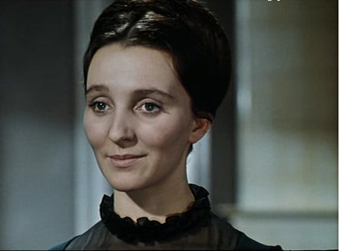
Марья Болконская
…действительно, глаза княжны, большие, глубокие и лучистые(как будто лучи теплого света иногда снопами выходили из них), были так хороши, что очень часто, несмотря на некрасивость всего лица, глаза эти делались привлекательнее красоты. Но княжна никогда не видела хорошего выражения своих глаз, того выражения, которое они принимали в те минуты. Когда она не думала о себе

Slide 15
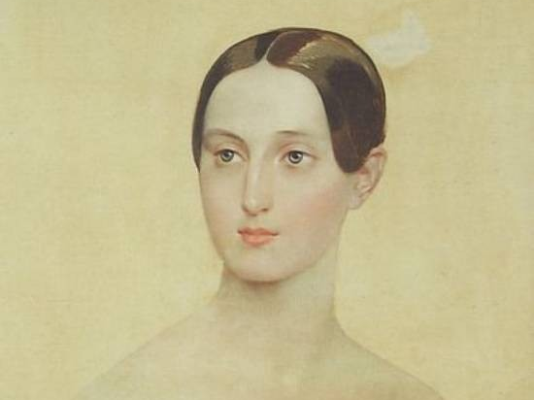
Марья Болконская
Особенности характера героини | Как проявляются
Любящая, способная на самопожертвование | «Христианская любовь к ближнему, любовь к врагам достойнее, отраднее и лучше, чем те чувства, которые могут внушить прекрасные глаза молодого человека молодой девушке». Самопожертвование, покорность судьбе сочетаются в ней с жаждой простого человеческого счастья.
Религиозна, умна | «Ах, ежели бы не было у нас религии, жизнь была бы очень печальна». Ее религиозность проистекает из ее нравственного чувства, она добросердечна и открыта миру.
Отличается терпимостью | Она на протяжении долгого времени покорно терпит насмешки отца. При этом, она любит Николая Андреевича.
Княжна Марья высоконравственный человек, обладающий прекрасной, нежной и очень доброй душой. Ей присущ романтизм, она умна и очень религиозна. Княжна Марья, впрочем, как и практически все женские персонажи, изображенные писателем, мечтает о прекрасном чувстве любви, о семейном счастье.

Slide 16

Анна Павловна Шерер
Анна Павловна Шерер…несмотря на свои сорок лет, была преисполнена оживления и порывов.
Быть энтузиасткой сделалось ее общественным положением, и иногда, когда ей даже того не хотелось, она, чтобы не обмануть ожидания людей, знавших ее, делалась энтузиасткой. Сдержанная улыбка, игравшая постоянно на лице Анны Павловны, хотя и не шла к ее отжившим чертам, выражала, как у избалованных детей, постоянное сознание своего милого недостатка, от которого она не хочет, не может и не находит нужным исправляться.

Slide 17
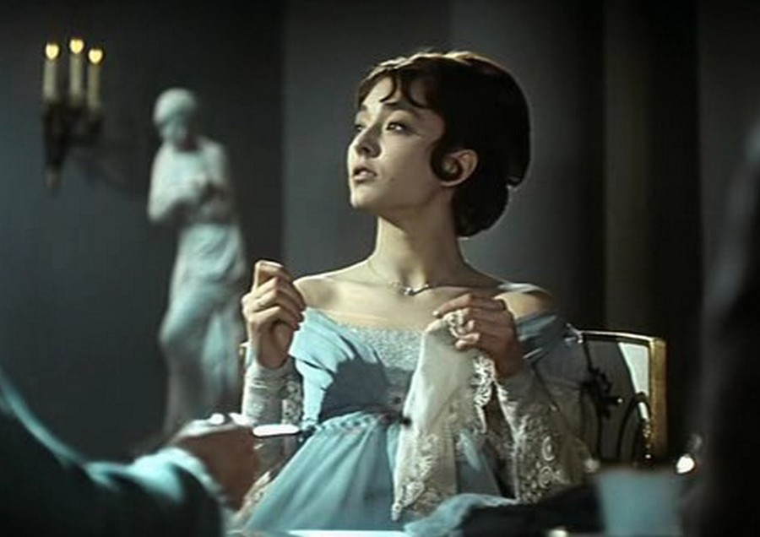
Маленькая княгиня
Ее (Лизы) хорошенькая, с чуть черневшимися усиками верхняя губка была коротка по зубам, но тем милее она открывалась и тем еще милее вытягивалась иногда и опускалась на нижнюю. Как это бывает у вполне привлекательных женщин, недостаток ее – короткость губы и полуоткрытый рот – казались ее особенною, собственно ее красотой. Всем было весело смотреть на эту полную здоровья и живости хорошенькую будущую мать, так легко переносившую свое положение.

Slide 18
Элен Курагина
Элен была так хороша, что не только не было в ней заметно и тени кокетства, но, напротив, ей как будто совестно было за свою несомненную и слишком сильно и победительно – действующую красоту. Она как будто желала и не могла умалить действие своей красоты.

Slide 19

Великосветские красавицы
Любимым героиням – Наташе Ростовой и Марье Болконской Л.Н.Толстой противопоставляет светских красавиц – Элен Курагину, маленькую княгиню, Анну Павловну Шерер. Но красота и молодость представителей высшего света принимают отталкивающий характер, ибо эта красота не согрета душой.
.

Slide 20
Для юношей: С какой из героинь Толстого, по-вашему, легче всего строить семейную жизнь?
Для девушек: Какую из героинь вы выбрали бы для себя в качестве образца для подражания в будущем?
Рефлексия

Slide 21
Использованная литература:
Толстой Л.Н. Война и мир: роман. В 4 т., М.: Дрофа, 2005.
Золотарева И.В., Михайлова Т.И. Универсальные поурочные разработки по литературе. 10 класс. М.: «ВАКО», 2006.
Харитонова О.Н. Интеллектуальные литературные игры для учащихся.-Ростов н/Д: Феникс, 2005.
Титаренко Е.А., Хадыко Е.Ф.Литература в схемах и таблицах. М.: Эксмо-Пресс, 2012.

Slide 22
Спасибо за внимание!

